Slide 1

Киноурок «Ванька-адмирал» во 2-В классе
МУНИЦИПАЛЬНОЕ БЮДЖЕТНОЕ
ОБЩЕОБРАЗОВАТЕЛЬНОЕ УЧРЕЖДЕНИЕ
«СРЕДНЯЯ ШКОЛА № 108
ИМЕНИ ПЕРВОЙ ГВАРДЕЙСКОЙ АРМИИ ГОРОДА МАКЕЕВКИ»
Подготовил
Учитель начальных классов
Маклакова Е.В.

Slide 2
Проведены четыре этапа Киноурока (просмотр фильма – обсуждение фильма – конкурс рисунков и поделок – выполнение полезного дела)
Цель просмотра:
Воспитание у детей чувства героизма и патриотизма;
Проявление поддержки военным, участвующих в СВО;
Привитие хорошего примера для подражания.

Slide 3
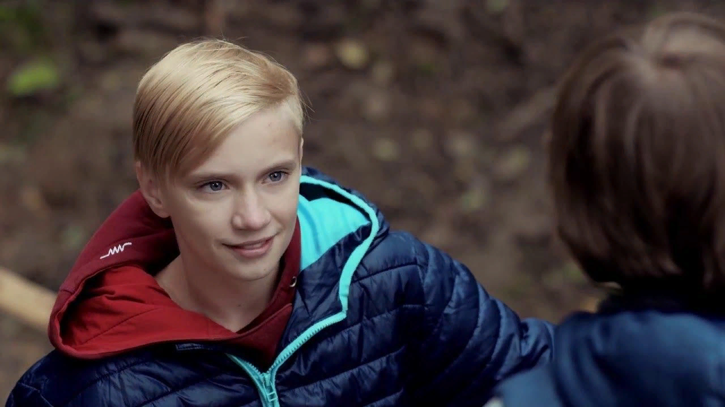
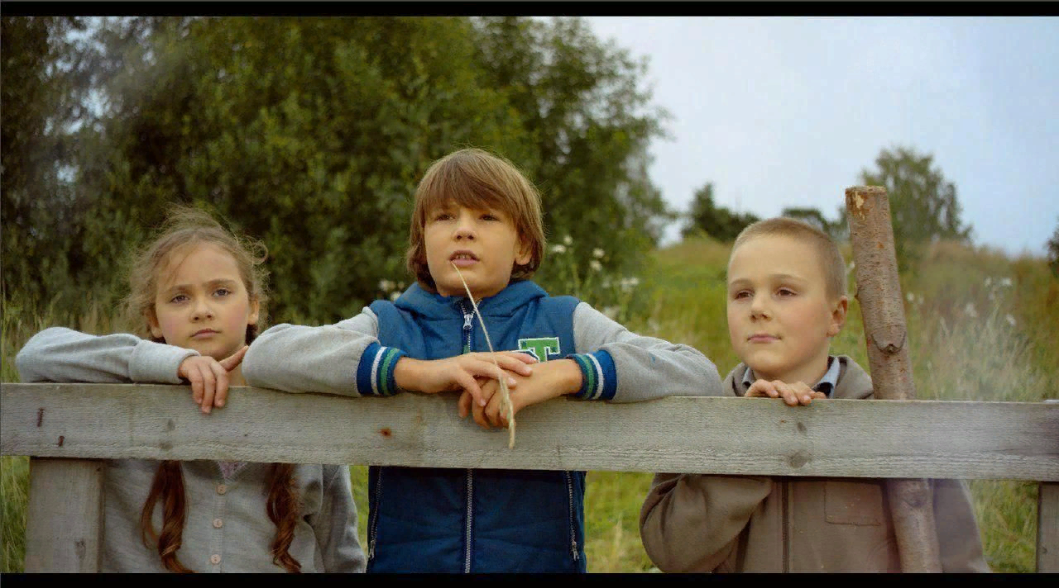
Просмотр фильма «Ванька–адмирал»

Slide 4
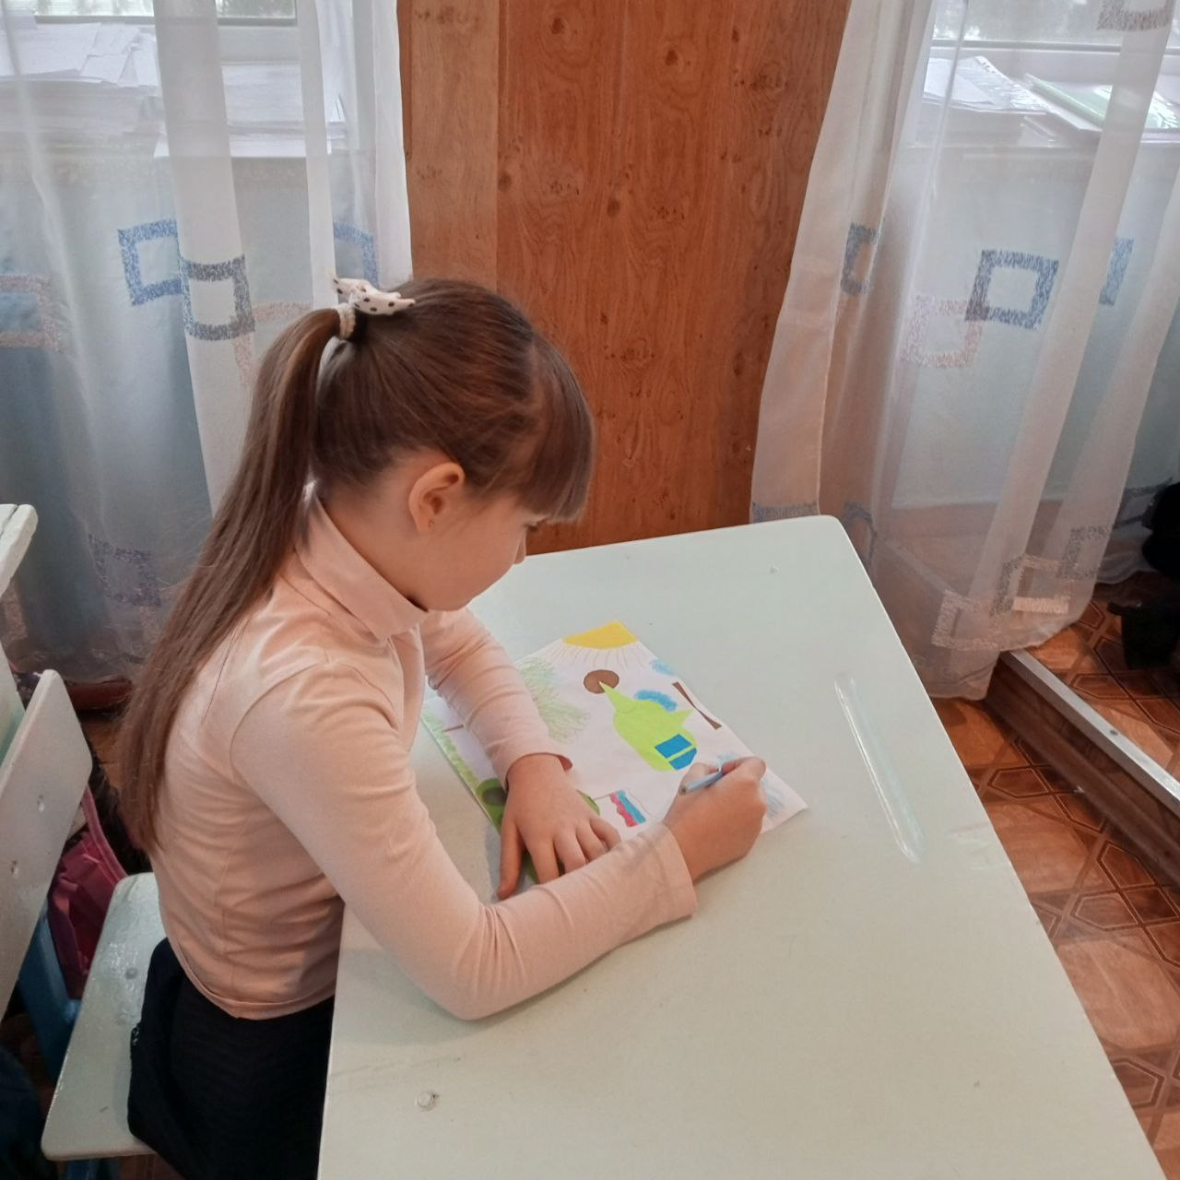
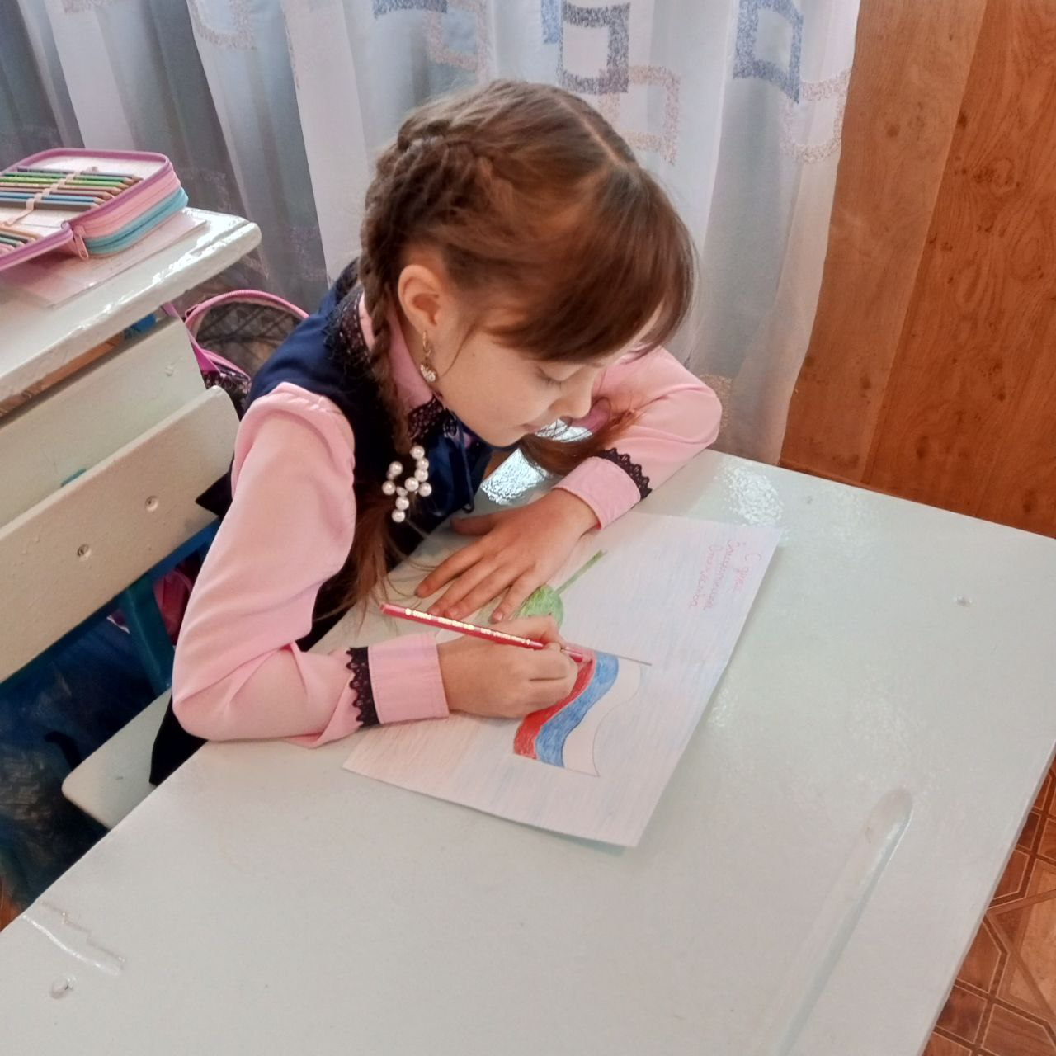
Конкурс рисунков и поделок ко Дню Защитника Отечества

Slide 5
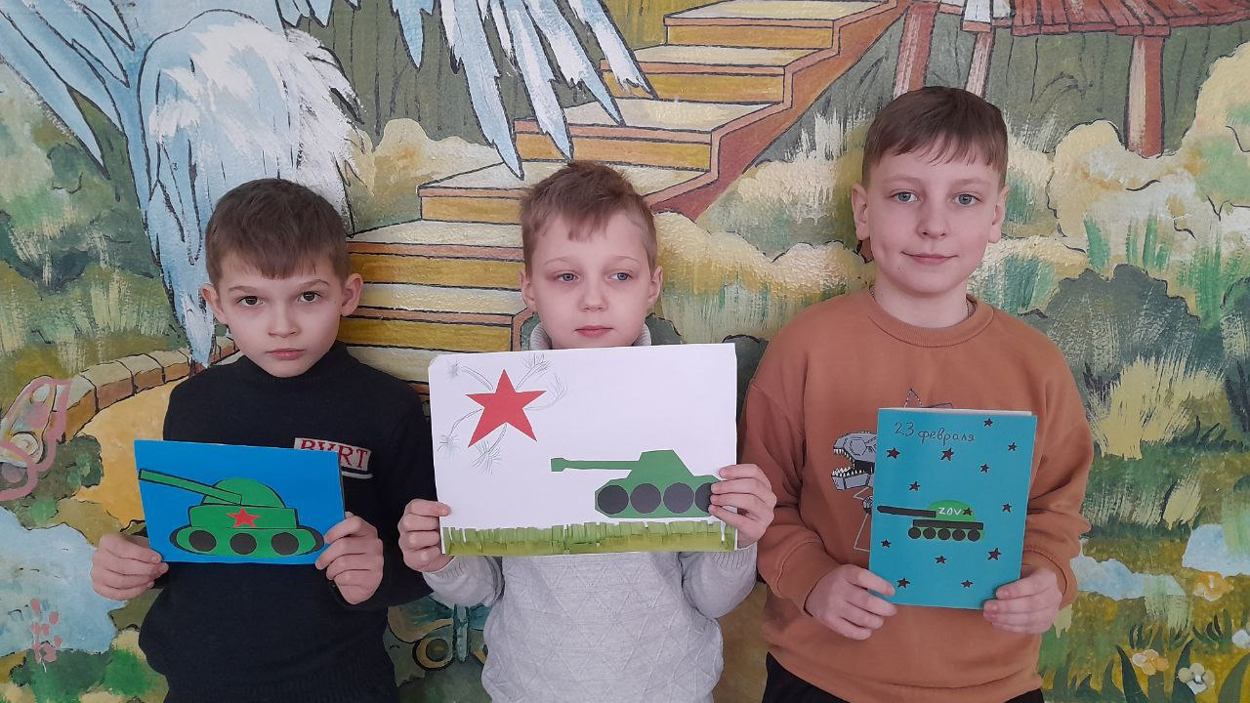
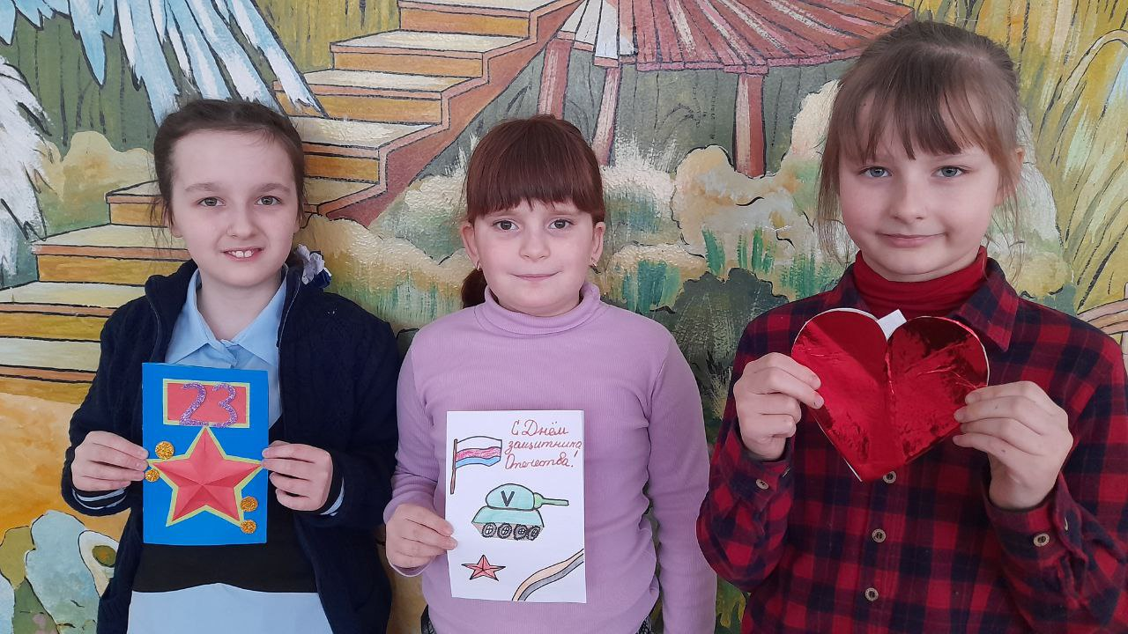
Конкурс рисунков и поделок ко Дню Защитника Отечества

Slide 6
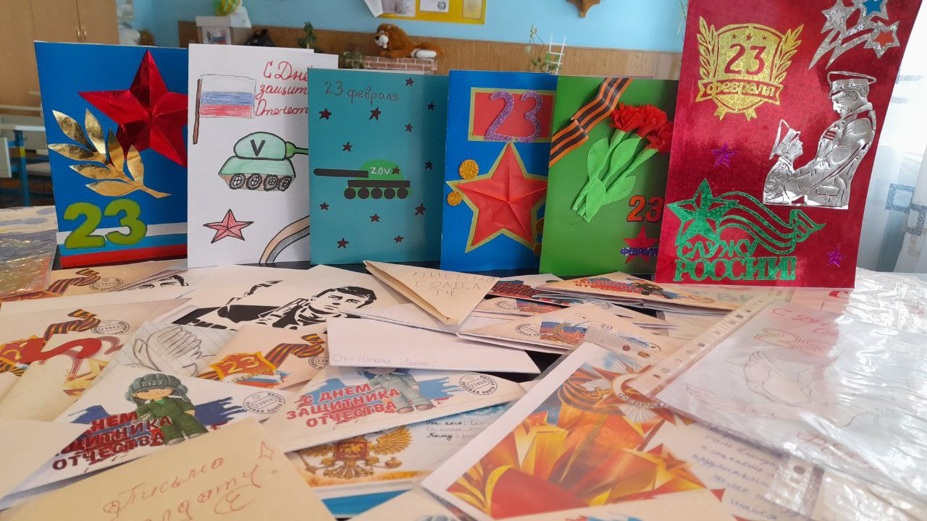
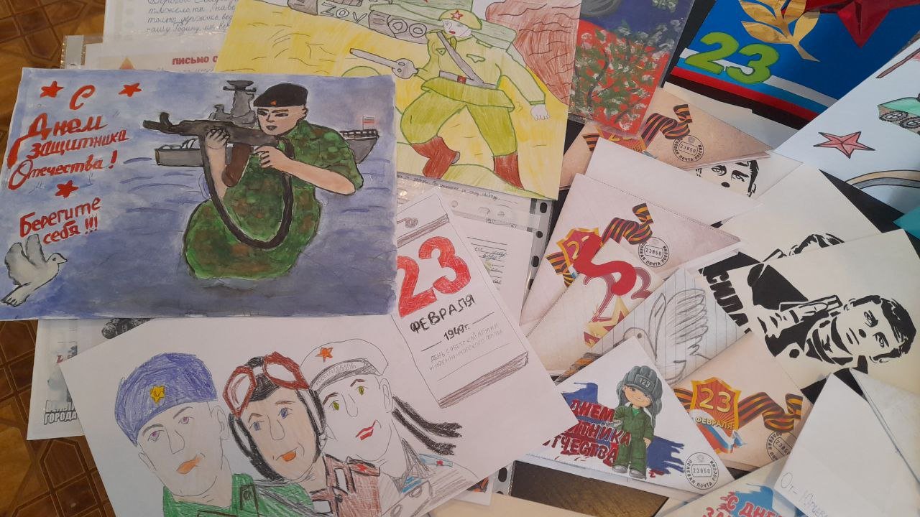
Конкурс рисунков и поделок ко Дню Защитника Отечества

Slide 7
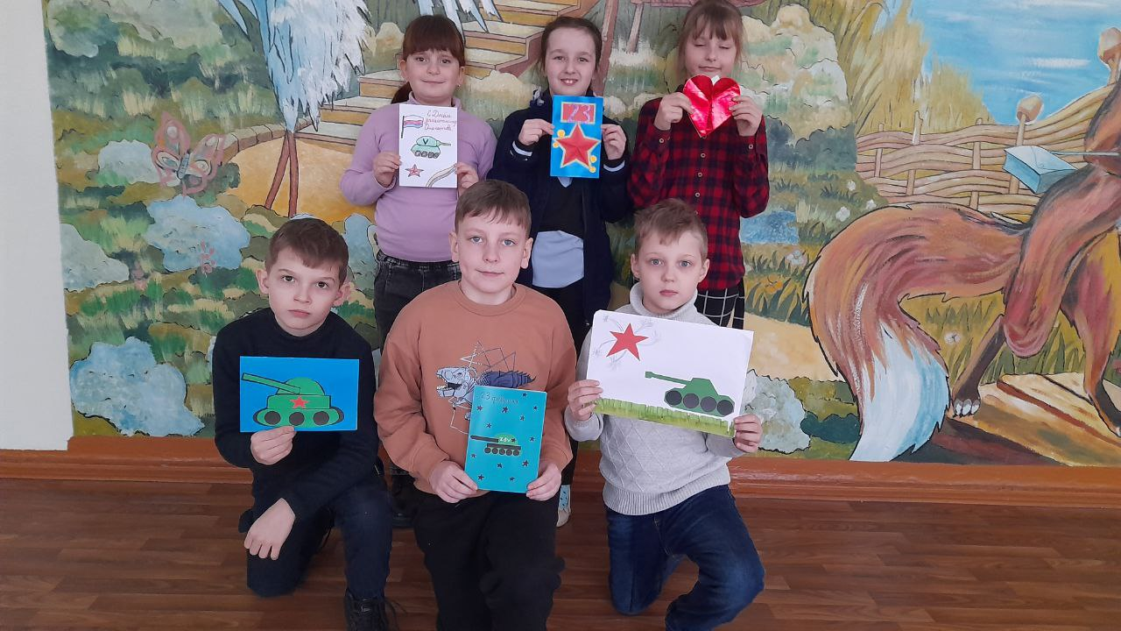
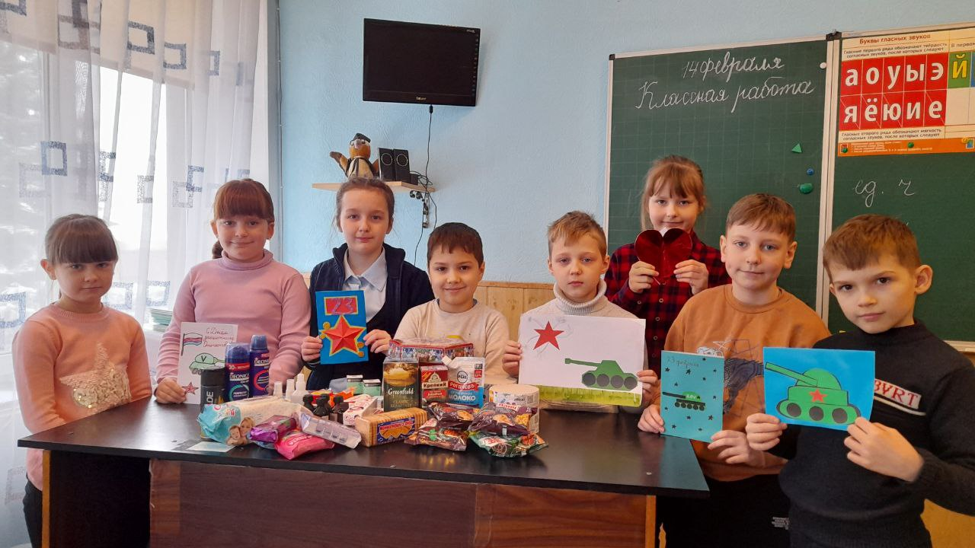
Конкурс рисунков и поделок ко Дню Защитника Отечества

Slide 8

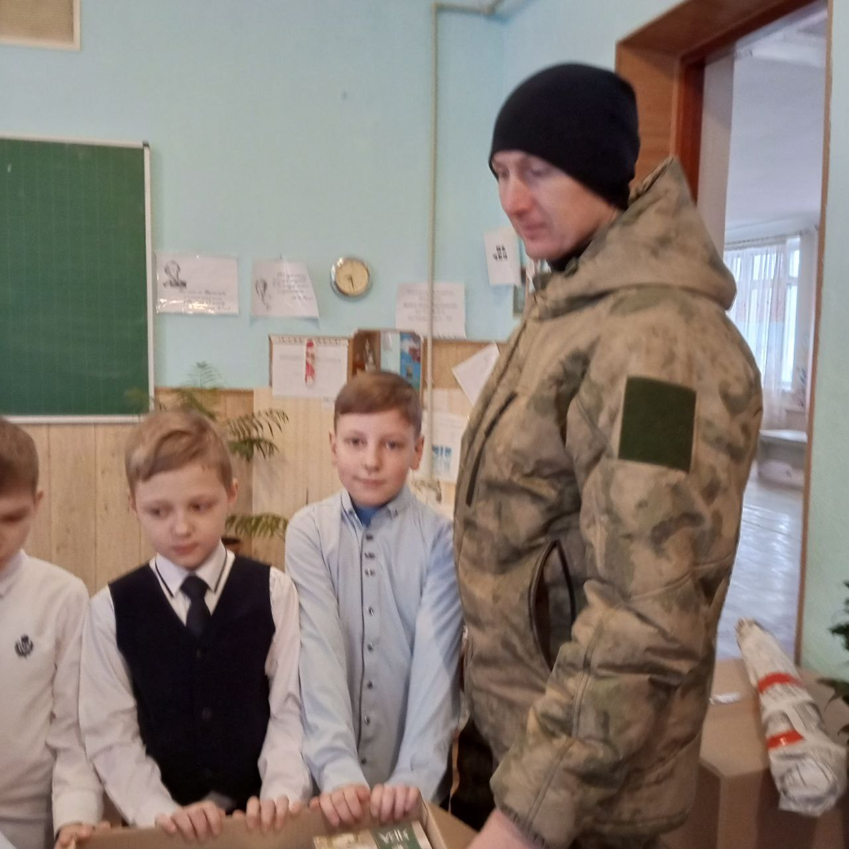
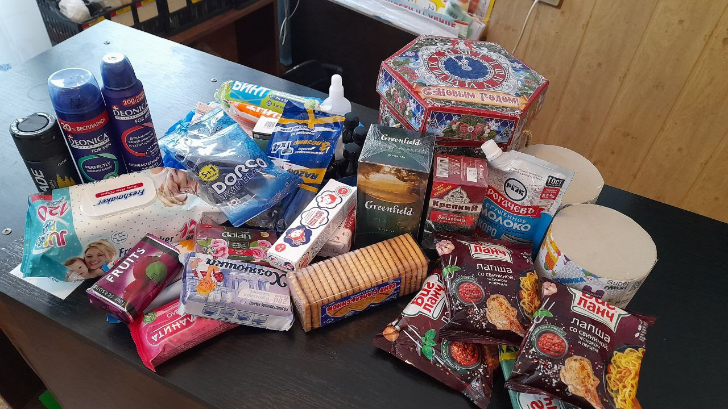
Наш класс с удовольствием и чувством гордости поучаствовал в акции «Посылка солдату»

Slide 9
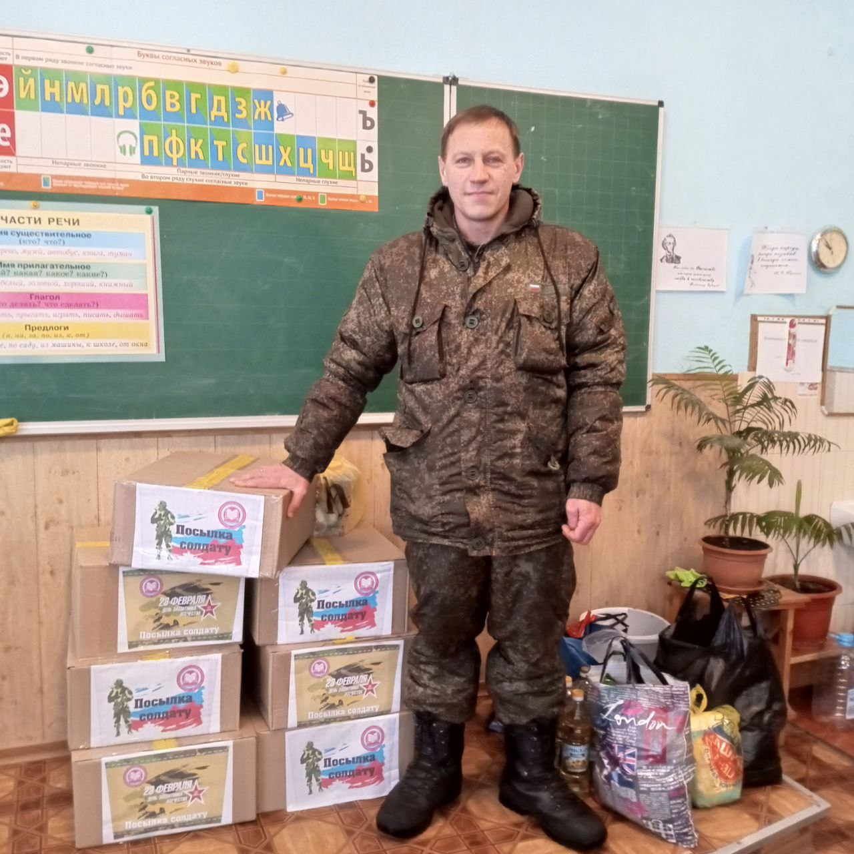
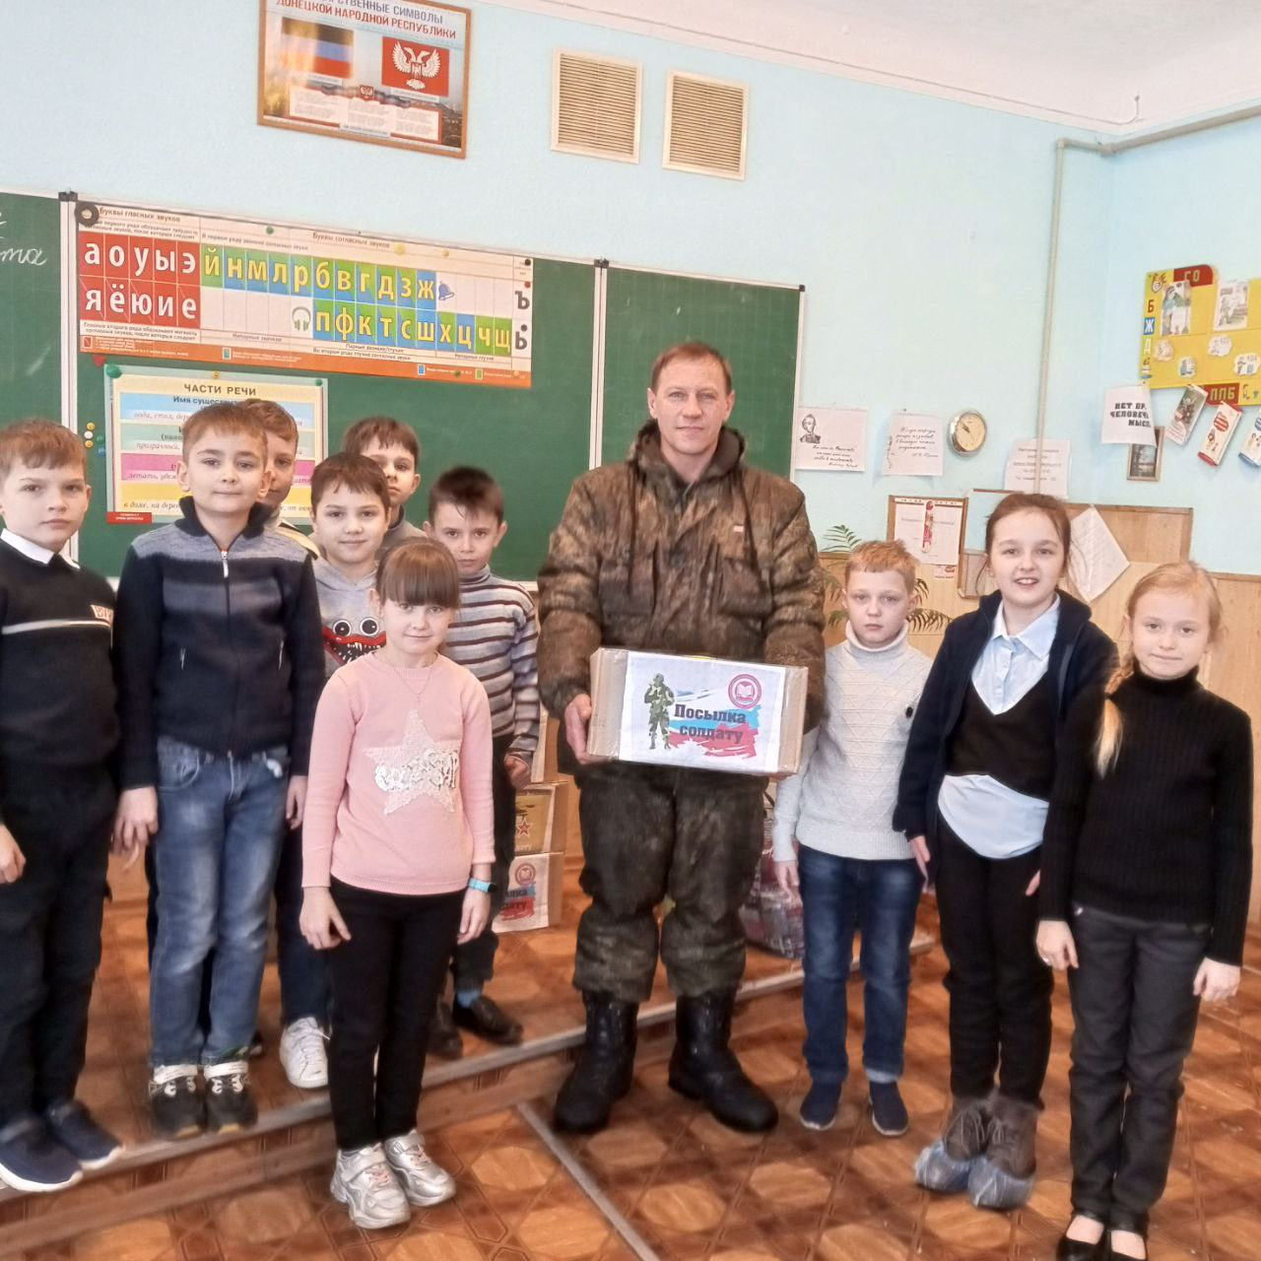
Наш класс с удовольствием и чувством гордости поучаствовал в акции «Посылка солдату»

Slide 10
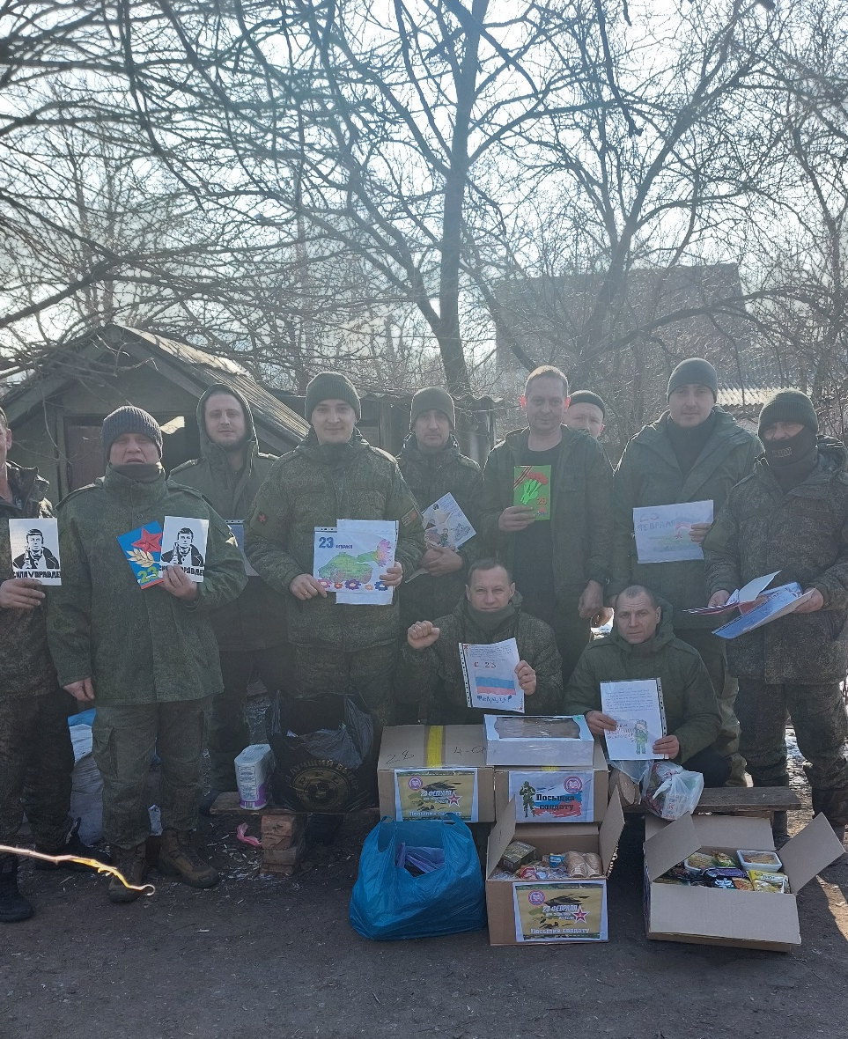
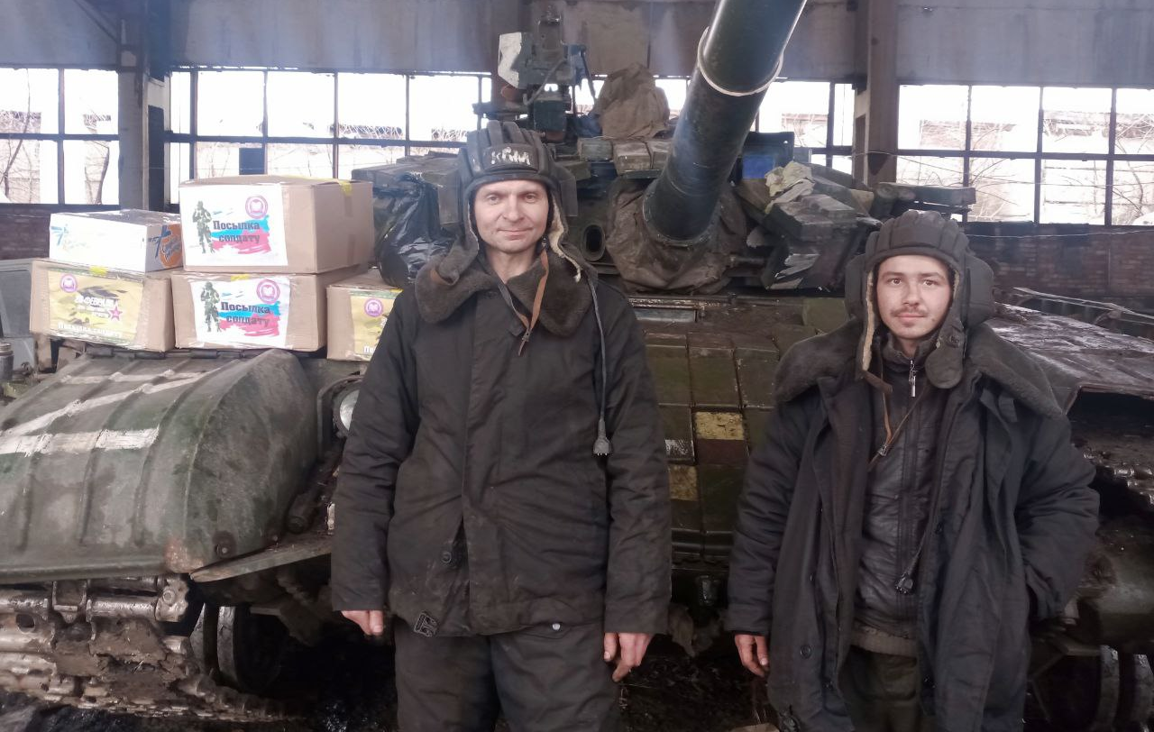
Наши «Посылки» доходят до своего пункта назначения

Slide 11
Результаты социальной практики – проявление активной социальной позиции детей (приняли участие в акции «Посылка солдату», в конкурсе рисунков и поделок) Каждый ребенок был доволен, что внес свой вклад в поддержку наших военных. Дети были горды своим выполненным долгом. Им есть кем гордиться – нашими защитниками.

